Slide 1
工业结晶---第七章 结晶器
罗孟杰

Slide 2
1. 结晶过程与设备
溶液结晶过程与设备
冷却；蒸发；溶析；反应
熔融结晶过程与设备
其他新型结晶方法的加工

Slide 3
1. 结晶过程与设备
冷却结晶器
蒸发结晶器
通用结晶器

Slide 4
2. 冷却结晶器
结晶敞槽：效率低、粒度无法控制、纯度
不高
搅拌式结晶器
摇蓝式结晶器：大晶体12mm
长槽搅拌式连续结晶器

Slide 5
结晶敞槽
2. 冷却结晶器
结晶敞槽是分批操作，一般需要较长时间才能充分冷却，在把母液排出后，用人工取出晶体块，因而劳动强度大。由于冷却速度缓慢，就单位时间或单位场地面积的生产能力而言，结晶敞槽的效率很低。
虽然生成的晶体可能很大，但粒度范围无法控制，大小不一，而且在无搅拌的情况下晶体易于连结成簇，晶间可包藏母液而掺进杂质，此外，结晶操作还受气候的影响。但结晶敞槽的结构最简单，造价最低，在产品量不太大而对产品纯度及粒度又要求不严时，仍可采用。

Slide 6
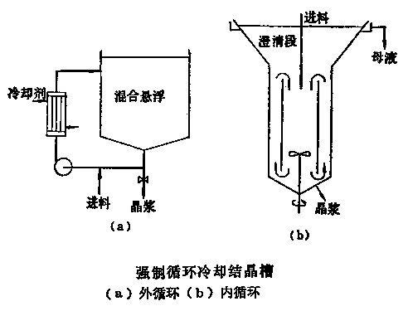
搅拌式结晶槽
2. 冷却结晶器

Slide 7
搅拌式结晶槽
2. 冷却结晶器
在结晶敞槽中安装搅拌器可使槽内温度比较均匀，产生的晶体较小但粒度较均匀，使冷却周期缩短，生产能力提高。由于所包藏的母液较少，而晶体的洗涤效果也较好，故产品纯度也有所提高。
搅拌槽可安装有冷却夹套、夹套盘管或内螺旋管以加速冷却。夹套要比螺旋管好些，因为晶体容易在螺旋管上结垢，妨碍传热。
温度差不应超过10 ℃。

Slide 8
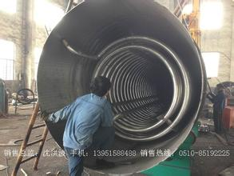
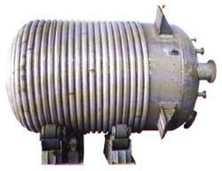
搅拌式结晶槽
2. 冷却结晶器

Slide 9
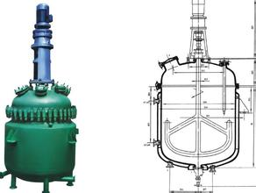
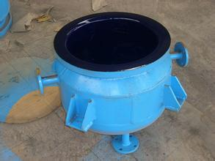
搅拌式结晶槽
2. 冷却结晶器
结晶槽内壁应当尽可能地做成平整光滑，以减少晶体在壁上积结。对结晶槽的被冷却的内壁面来说，抛光的不锈钢或搪瓷都是良好的构造材料（投资，酸碱，维护）。

Slide 10
搅拌式结晶槽
2. 冷却结晶器
对于易在空气中氧化的物质的结晶，可用闭式槽，槽内通入惰性或还原性气体。
易挥发，有毒
例如对氢醌的结晶，可通入二氧化硫气体，以防止产品变黑。

Slide 11
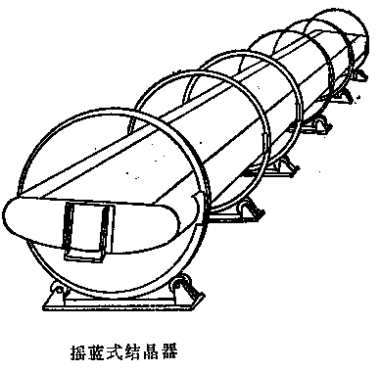
摇篮式结晶器
2. 冷却结晶器
这种结晶器是一个长而浅的敞口槽，长度可达15 m，宽2 m，安装在若干对托辊之上，可以像摇篮那样来回摇晃。
器身内部每隔一定间距装有挡板，横截长槽的部分断面。长槽略呈倾斜，溶液从一端加入，母液及晶体在另一端取出而连续操作。

Slide 12
摇篮式结晶器
2. 冷却结晶器
还可把几个结晶器连接起来，使总长不超过30 m。此结晶器的冷却完全靠空气自然对流，而无外加的冷却器。
这种结晶器的优点在于可以生产大而粒度均匀的晶体，这是因为冷却徐缓，不会产生过量的过饱和度。
生产粒度大至12 mm的晶体，单台产量可达3 吨/日。

Slide 13
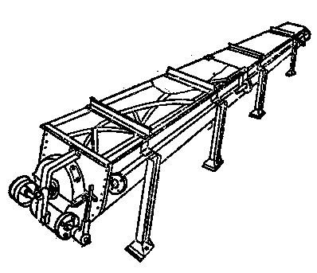
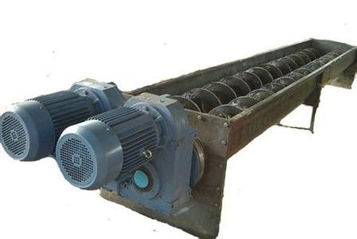
2. 冷却结晶器
长槽搅拌式连续结晶器

Slide 14
2. 冷却结晶器
长槽搅拌式连续结晶器
它具有较大的生产能力。
此器为一敞式或闭式长槽，宽约600 mm，底作半圆形，敞式的有额外的空气冷却作用。槽外焊有水夹套，槽中则装有长螺距的低速（5-10 rpm）螺带搅拌器，装得靠近槽底。
此器每一单元的长度一般是3-4 m，每米长度约有0.9 m²的有效传热面积，冷却水与水溶液之间的传热系数约为50-150 kcal/h·m²·℃。

Slide 15
2. 冷却结晶器
长槽搅拌式连续结晶器
在操作时，浓热溶液从槽的一端加入，冷却水（或冷冻盐水）通常是在夹套中与溶液作逆流流动。
螺带搅拌器的作用除了搅拌及输送晶体外，其主要功用在于：第一，防止晶体聚积在冷却面上；第二，把已生成的晶体上扬，而散布于溶液中。这样，晶体是在溶液中悬浮而生长，故可获得中等大小而粒度相当均匀的晶体，较少形成晶簇而减少杂质含量。

Slide 16
2. 冷却结晶器
直接接触冷却结晶器
回转结晶器
淋洒式结晶器
湿壁结晶器
Cerny直接冷却结晶器
直接接触冷冻结晶器

Slide 17
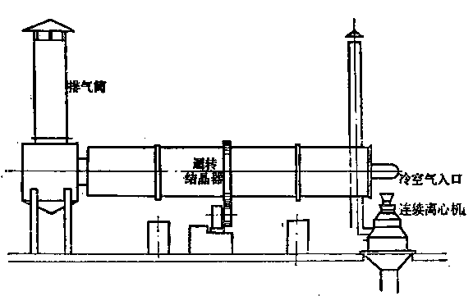
2. 冷却结晶器
回转结晶器

Slide 18
2. 冷却结晶器
回转结晶器
这是一种连续操作的结晶器，以空气为冷却剂，构造也很简单。它的主体为一回转的圆筒，略呈倾斜，待结晶的溶液与冷空气在筒内逆向流过，筒内装有挡板，将溶液升举并淋洒于冷空气中，以扩展冷却表面。溶液从入口到出口之间的路程中可被冷却到的温度比大气温度略高几度。这种结晶器产率受大气温度的限制。
长度为4-12.5 m，直径为0.6-1.9 m，相应的处理量约为400-3300 l/h。

Slide 19
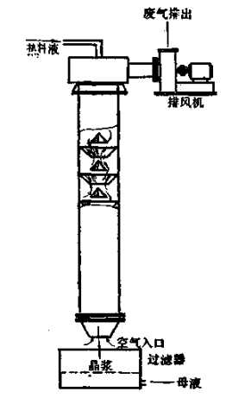
2. 冷却结晶器
淋洒式结晶器
这也是一种连续式空气直接接触冷却结晶器，
料液被泵送至器顶，沿器内一系列挡板淋洒而下，此种挡板能把料液散布到设备的整个截面上。在设备的顶部装有风扇，吸引冷空气在塔内逆流而上。结晶过程在器内进行，晶浆在塔底排出，其温度接近大气温度。

Slide 20
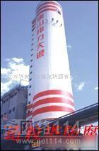
2. 冷却结晶器
淋洒式结晶器
可用于处理金属的酸洗废液等。它完全是由软橡胶制成的，直径为0.6 m，高度为4 m，处理量可达500 l/h。
它也像其他空气直接冷却结晶器一样，具有滞液量小、启停时间短、无过冷的危害等优点。除此之外，它还可露天安装，可悬挂在建筑物的墙外，占地面积小。

Slide 21
2. 冷却结晶器
湿壁结晶器

Slide 22
2. 冷却结晶器
湿壁结晶器
过去曾称之为湿壁蒸发结晶器，但它实质上是鼓状或管状空气冷却结晶器。
热浓溶液从水平小管加入，冷空气则并流吹入，其速度达30 m/s。高速气流将溶液散布到整个管内壁上，一部分由于空气的冷却作用，一部分由于蒸发作用，溶液开始结晶。晶浆与空气一起从管的末端排出。
除了鼓风机的功率消耗外，此设备的操作费用很低，而设备的结构简单，但是此法只能得到小的晶体。

Slide 23
2. 冷却结晶器
湿壁结晶器
此设备的理论处理量是很高的，曾对许多不同种类的溶液做过试验，
对于那些溶解度梯度较陡的物系，生产量约在500-1500 kg/h，
而对溶解度曲线平坦的氯化钠，生产量降至60 kg/h。
五水硫酸铜、硝酸钾、磷酸铝、醋酸钠等盐类，在使用这种结晶器生产时，80%-90%的晶体由冷却产生，10%-20%的晶体由溶剂的蒸发产生。

Slide 24
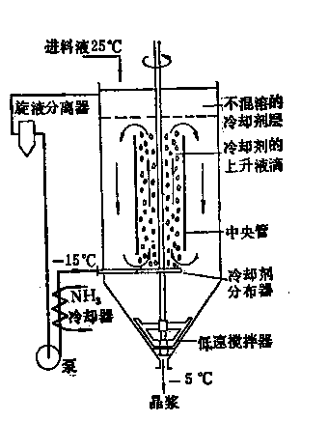
2. 冷却结晶器
Cerny直接冷却结晶器
这是一种连续直接接触冷却结晶器，它适用于冷却剂与溶液完全不互溶的场合。

Slide 25
2. 冷却结晶器
Cerny直接冷却结晶器
所使用的冷却剂为不含芳香族或不饱和碳氢化合物的石油。
冷却剂在氨蒸发冷却器中降温至-15 ℃后，从中央管的下部引入结晶器，通过一个特殊的分布器将之分散为液滴。由于石油的密度较低，其液滴在溶液中吸收热量，并促成溶液在中央管内作向上的流动。

Slide 26
2. 冷却结晶器
Cerny直接冷却结晶器
也可采用70%丙烷、30%丁烷的混合物作为冷却剂，在-20 ℃下引入结晶器，分散的液滴在上升过程中吸热蒸发。在这种情况下，结晶器为全密闭的，操作压力为2.5 atm(绝对压)。冷却剂的蒸气在结晶器顶部收集后导入换热器中，以氨为冷冻剂，使之冷凝，然后循环使用。所需的冷东量与前述情况相同，但冷却剂的循环量则下降很多。

Slide 27
结晶类型
冷却结晶
蒸发结晶
通用结晶器

Slide 28
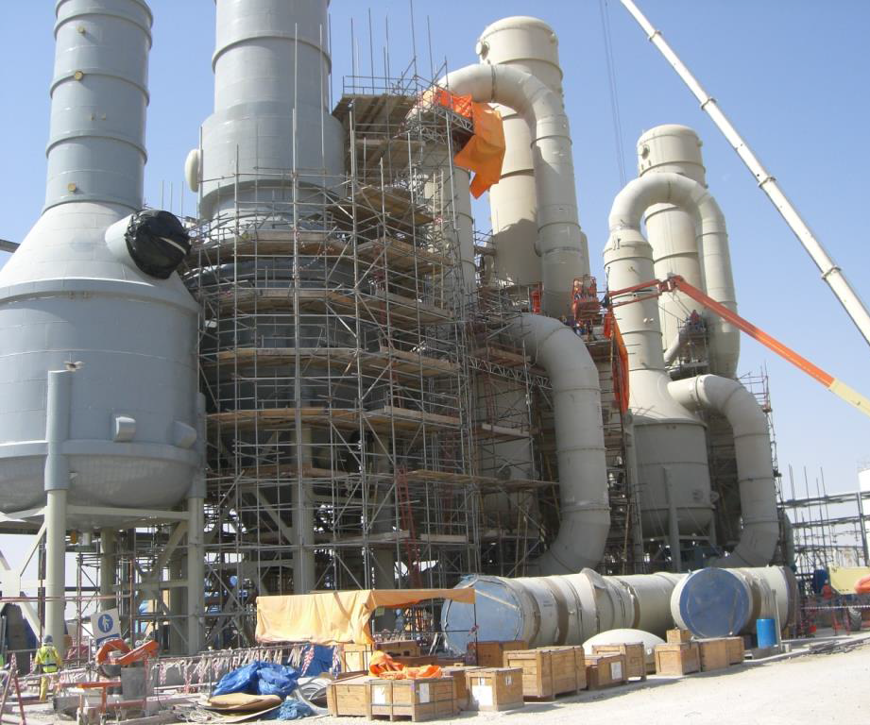
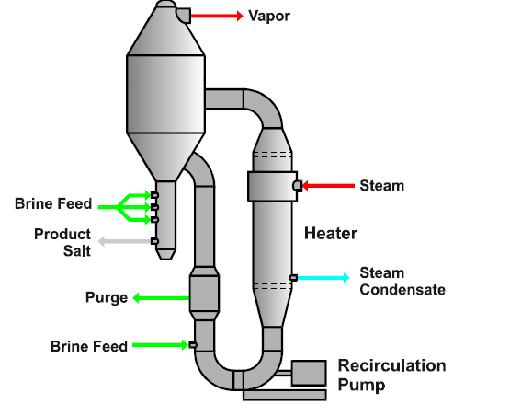
3. 蒸发结晶器

Slide 29
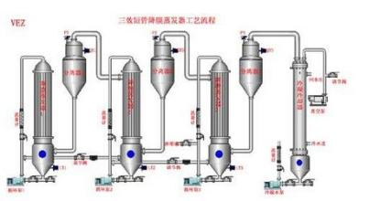
3. 蒸发结晶器
蒸发式结晶器也常在减压下操作，其操作真空度不很高，可称之为减压蒸发式结晶器。采用减压的目的在于增大传热温差，利用低能阶的热能，并组成多效蒸发装置。

Slide 30
3. 蒸发结晶器
NaCl的生产，它们一般具有较大的生产规模，效数多采用四效或五效，年产量可达百万吨，结晶器的蒸汽分离室的直径可达8 m。
NaCl的生产装置有以下特点：
（i）平流加料，即原料盐水同时向各效加入；
（ii）并流排料，即第一效的排料送入第二效，
依此类推；
（iii）强制循环，以提高循环速率。

Slide 31
3. 蒸发结晶器
蒸发式结晶器在生产中遇到的主要困难在于：加热面上经常有溶质结成晶垢，妨碍传热，使操作情况恶化。
因此需要向结晶器加入溶剂，使晶垢溶解而被去除，此清理周期可能短至24小时。这样，不但使结晶难于实现稳定的操作，而蒸出此额外加入的溶剂也要消耗更多的能量。

Slide 32
3. 蒸发结晶器
在强制内循环结晶器中，导流筒应比加热管长一些，并且使加热面较深地浸没在液层中，以避免溶液在加热面上沸腾，从而避免局部过浓，以降低晶垢的结出速率。
Van’t land建议将常见的锥形底改为W形底，改变搅拌桨叶的构形，增大悬浮液的循环速率，并将晶浆密度提高到10-25%。试验证实，这些建议能有效地抑制加热面上晶垢的形成。

Slide 33
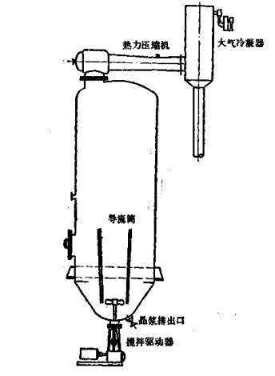
3. 蒸发结晶器
真空结晶器/闪蒸结晶器
操作原理为：把热浓溶液送入密闭而绝热的容器中，器内维持较高的真空度，使器内溶液的沸点低于进料温度，此热浓溶液势必闪急蒸发而绝热冷却到与器内压力相对应的平衡温度。

Slide 34
3. 蒸发结晶器
真空结晶器/闪蒸结晶器
此类结晶器既有冷却作用又有少量的浓缩作用。溶剂蒸发所消耗的汽化潜热恰好由溶液冷却所释放的显热及溶质的结晶热所平衡。

Slide 35
3. 蒸发结晶器
真空结晶器/闪蒸结晶器
在这类结晶器中，溶液受到冷却而无需与冷却面接触，溶剂被蒸发而又不需使溶液与加热面接触，故而在器内根本不需设置换热面。这样就在很大程度上避免了在器内结晶垢的麻烦。

Slide 36
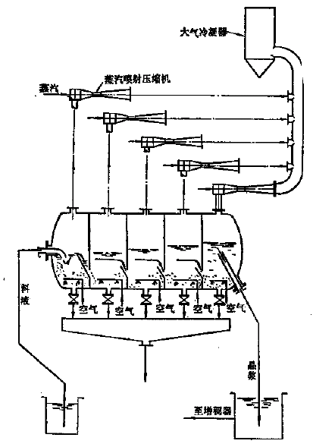
3. 蒸发结晶器
多级真空结晶器

Slide 37
3. 蒸发结晶器
多级真空结晶器
分批真空结晶器的操作特点为，操作压力在每个操作周期中是逐渐降低的，直到操作接近尾声，才达到最高的真空度；而连续操作的真空结晶器在整个操作期间都使用最高的真空度，所以它的能量消耗（包括工作蒸汽、冷却水等）要比分批操作的大得多。为了克服这个缺点，大型连续真空结晶装置都由若干台结晶器组成多级，使操作压力及温度逐级降低，以减少能量的消耗。级数愈多，能量消耗愈接近于分批操作，实际上级数一般为3-8级。

Slide 38
3. 蒸发结晶器
多级真空结晶器
这种结晶器为横卧的圆筒形容器，器内由垂直挡板分割为几个室，各室的下部是相连通的，允许晶浆在各室之间流动，而各室上部的蒸气空间则互相隔绝，各蒸气空间分别与真空系统相连。热浓料液从贮槽吸入第一级，在真空下闪急蒸发所达到的冷却温度也有相应的降低，最末一级的冷却温度可低至摄氏零上几度。操作压力第一级可能是100毫巴，末级可能是10毫巴。

Slide 39
结晶类型
冷却结晶
蒸发结晶
通用结晶器

Slide 40
4. 通用结晶器
强制外循环结晶器
Oslo型结晶器
DTB型结晶器

Slide 41
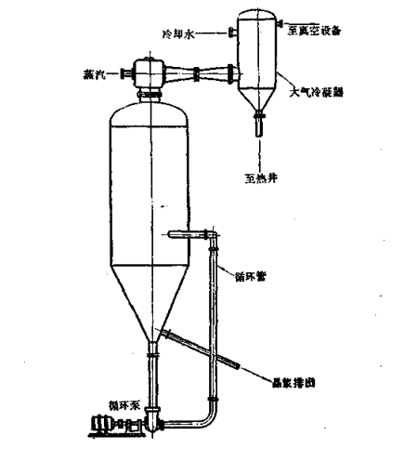
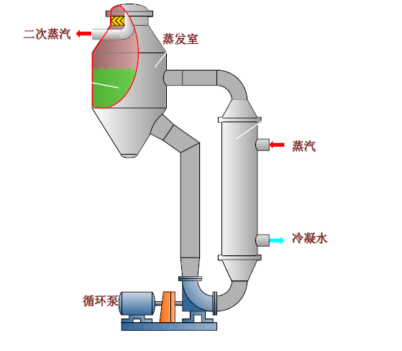
4. 通用结晶器
强制外循环结晶器

Slide 42
4. 通用结晶器
强制外循环结晶器
简称FC（Forced Circulation）型结晶器，由结晶室、循环管、循环泵、换热器等组成。
结晶室有锥形底，晶浆从锥底排出后，经循环管用轴流式循环泵送入换热器，被加热或冷却后，重又进入结晶室，如此循环不已，故这种结晶器属于晶浆循环型。
晶浆排出口位于接近结晶室锥底处，而进料口则在排料口之下的较低位置上。

Slide 43
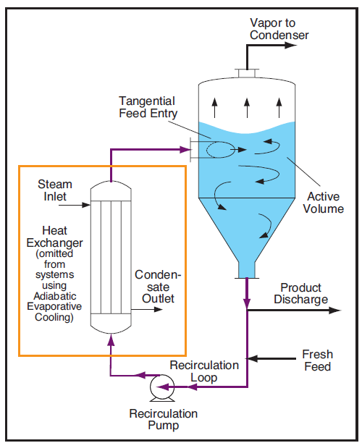
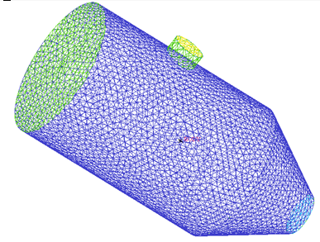
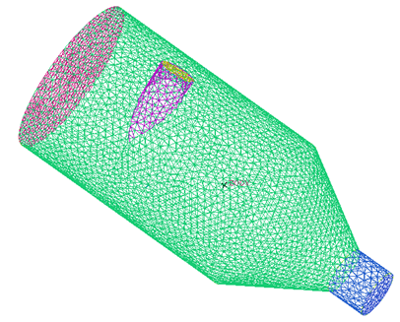
4. 通用结晶器
强制外循环结晶器
径向进料
FC
切向进料

Slide 44
4. 通用结晶器
强制外循环结晶器
FC型结晶器可通用于蒸发法、间壁冷却法或真空冷却法结晶。若用于后者，则换热器无存在的必要，而结晶室则应与真空系统相连，以便在室内维持较高的真空。
现以蒸发法结晶为例：晶浆被泵送至列管换热器，单程通过管内，用蒸汽加热，使其温度提高2-6 ℃。由于加热过程并无溶剂气化，对于具有正常溶解度物质的溶液，在加热管壁上不会结晶垢。

Slide 45
4. 通用结晶器
强制外循环结晶器
换热器设置于结晶室之外，由此带来的问题是循环路程较长，输送所需的压头较高。
泵的叶轮转速较高，因而循环晶浆中的晶体与叶轮之间的接触成核速率，必然高于强制内循环结晶器。
另一方面它的循环量也低得多，近年来的研究表明，结晶室内的晶浆混合不均匀，存在局部过浓现象。这两方面的原因使得这种结晶器的产品平均粒度较小，且粒度分布不良，成为它在性能上的缺陷。

Slide 46
4. 通用结晶器
强制外循环结晶器
用于生产氯化钠、尿素、柠檬酸及其他一些类似的无机及有机晶体，产品粒度约在0.1-0.84 mm的范围。
计算确定：晶浆循环量，结晶室的体积，循环泵的尺寸和转速等。操作方式可以是连续的，也可以是分批的，后者要求结晶室较大的体积。

Slide 47
4. 通用结晶器
Oslo型结晶器
这种类型的结晶器是30年代由挪威人Jeremiassen提出的，也常称之为Oslo结晶器或粒度分级型结晶器。在工业上曾得到较广泛的应用。
这种结晶器虽然年代较久，性能也有不足之处，但是人们对它的操作经验较为成熟，故仍能被选用。
它的主要特点为过饱和度产生的区域与晶体生长区分别设置在结晶器的两处，晶体在循环母液流中流化悬浮，为晶体生长提供一个良好的条件。
在连续操作的基础之上，能生长成为大而均匀的晶体，即可用于生产M.S.值较大而C.V.值较小的晶体产品。

Slide 48
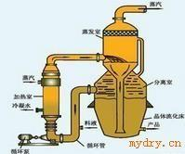
4. 通用结晶器
Oslo型结晶器
现以Oslo真空冷却结晶器为例：
结晶器由气化室与结晶室两部分组成，结晶室的器身常有一定的锥度，上部较底部有较大的截面积。母液与热浓料液混合后用循环泵送到高位的汽化室，在汽化室中溶液汽化、冷却而产生过饱和度。

Slide 49
4. 通用结晶器
Oslo型结晶器
现以Oslo真空冷却结晶器为例：
然后通过中央降液管流至结晶室的底部，转而向上流动。晶体悬浮于此液流中成为粒度分级的流化床，粒度较大的晶体富集于底层，与降液管中流出的过饱和度最大的溶液接触，得以长得更大。

Slide 50
4. 通用结晶器
Oslo型结晶器
这种操作方式的结晶器属于典型的母液循环式，它的优点在于循环液中基本上不含晶粒，从而避免发生叶轮与晶粒间的接触成核现象，
再加上结晶室的粒度分级作用，使这种结晶器所产生的晶体大而均匀，特别适合于生产在饱和溶液中沉降速度大于20 mm/s的晶粒。
母液循环型缺点：生产能力受到限制，因为必须限制液体的循环流量（亦即流速）及悬浮密度，把结晶室中悬浮液的澄清界面限制在溢流口之下，以防止母液中挟带明显数量的晶体。

Slide 51
4. 通用结晶器
Oslo型结晶器
这种类型的结晶器有两种设计，称为“敞式”和“闭式”, 它们的区别在于：
敞式的结晶室与大气相通，汽化室位于结晶室的上方，有足够的高度，中央循环管则同时用作大气腿，使汽化室内的过饱和溶液能从真空下流入敞口的结晶室。
闭式的汽化室与结晶室则全部处于相同的真空度下，装置在同一容器中，其总高度要比敞式低得多，这是它的明显的优点，但是，循环泵在真空下运行也不无困难。

Slide 52
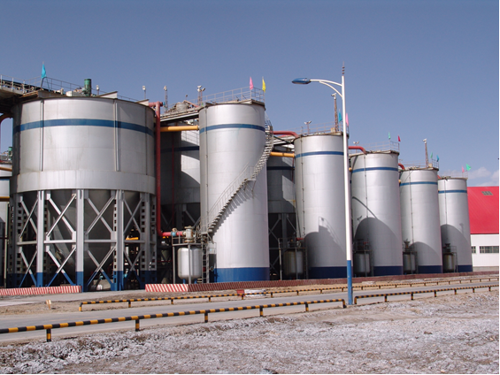
4. 通用结晶器
DTB结晶器

Slide 53
4. 通用结晶器
DTB结晶器
DTB型结晶器是50年代出现的一种效能较高的结晶器，首先用于氯化钾的生产，后为化工、食品、制药等工业部门所广泛采用。经过多年运行的考察，证明这种型式的结晶器性能良好，能生产较大的晶粒（粒度可达600-1200 μm），生产强度较高，器内不易结晶疤。它已成为连续结晶器的主要型式之一，可用于真空冷却法、蒸发法、直接接触冷冻法及反应法的结晶操作。

Slide 54
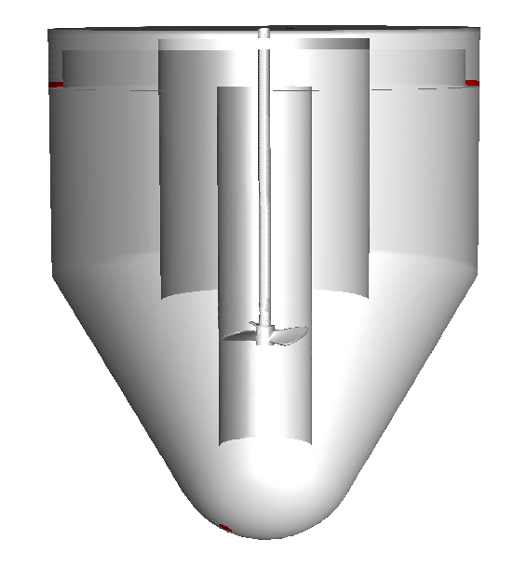
4. 通用结晶器
DTB结晶器
DTB型结晶器的构造简图：它的中部有一导流筒，在四周有一圆筒形挡板。在导流筒内接近下端处有螺旋桨（也可以看作内循环轴流泵），以较低的转速旋转。悬浮液在螺旋桨的推动下，在筒内上升至液体表层，然后转向下方，沿导流筒与挡板之间的环形通道流至器底，重又被吸入导流筒的下端，如此循环不已，形成接近良好混合的条件。

Slide 55
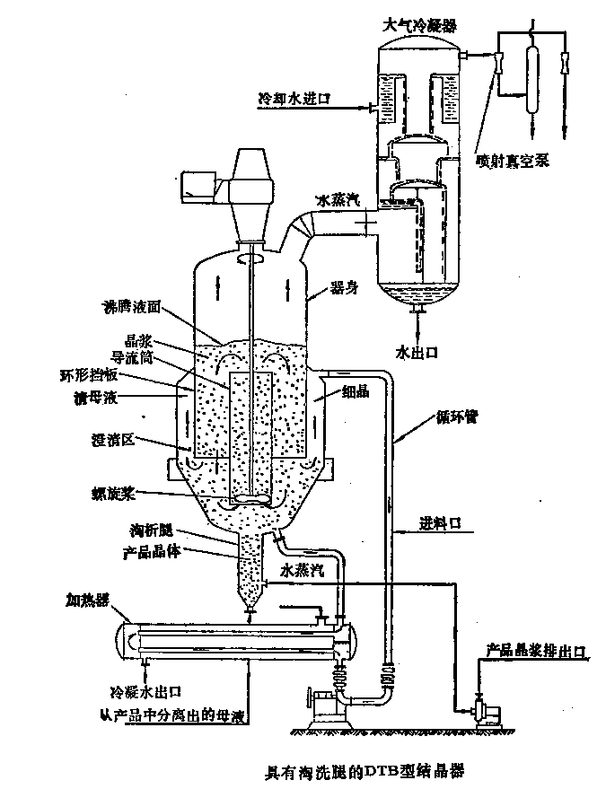
4. 通用结晶器
DTB结晶器
圆筒形挡板将结晶器分隔为晶体生长区和澄清区。挡板与器壁间的环隙为澄清区，其中搅拌的影响实际上已消失，使晶体得以从母液中沉降分离，只有过量的微晶可随母液在澄清区的顶部排出器外，从而实现对微晶量的控制。结晶器的上部分为气液分离空间，用于防止雾沫挟带。

Slide 56
4. 通用结晶器
DTB结晶器
热的浓物料加至导流筒的下方，晶浆由结晶器的底部排出。为了使所生产的晶体具有更窄的粒度分布，即具有更小的C.V.值，这种型式的结晶器有时在下部设置淘析腿。

Slide 57
4. 通用结晶器
DTB结晶器
DTB型结晶器由于设置了导流筒，形成了循环通道，只需要很低的压头 就能在器内实现良好的内循环，使器内各流动截面上都可以维持较高的流动速度，并使晶浆密度可高达30-40 %（重量）。
对于真空冷却法及蒸发法结晶，沸腾液体的表面层是产生过饱和度的趋势最强烈的区域，在此区域中存在着进入不稳区而大量产生晶核的危险。导流筒则把大量高浓度的晶浆直接送到彼处，使表层中随时存在着大量的晶体，从而有效地消耗不断产生的过饱和度，使之只能处在较低的水平。

Slide 58
4. 通用结晶器
DTB结晶器
以运行中的氯化钾真空冷却器为例，沸腾液层的过冷温度仅0.2-0.3 ℃，从而避免了在此区域中因过饱和度过高而产生大量晶核，同时也大大降低沸腾液面处的内壁面上结挂晶疤的速率。
这种结晶器属于典型晶浆内循环结晶器，与无搅拌结晶罐、循环母液结晶器、强制外循环结晶器相比。器内溶液过饱和度的理论变化在图中由实线表示，而实际变化则由虚线表示。图中表现了将大量生长中的晶体送至过饱和度生成区（沸腾区、冷却区或反应区），使过饱和度在生成的同时被消耗，从而明显地可压低最大过饱和度的现象。

Slide 59
4. 通用结晶器
DTB结晶器
旋转叶轮对晶体的碰撞成核是二次成核的主要来源。由于DTB型结晶器循环流动所需的压头很低，使螺旋桨得以在很低的转速下工作，故而搅拌功率消耗比任何一种外循环结晶器都低得多。
例如对于大型结晶器，螺旋桨转速可低至60 rpm，这就使过剩晶核的数量大为减少，这也是此种类型结晶器能够产生粒度较大的晶体的原因之一。

Slide 60
4. 通用结晶器
DTB结晶器
这种型式的结晶器适用于各种结晶方法，但各有一些差别：
蒸发法，则外循环量要大为增加，消除微晶用的加热器就成了主加热器，因此要求它有足够大的加热面积。
接触冷冻法时，则另设冷冻剂加入管，将冷冻剂通至导流筒的下侧。
反应法时，反应物（包括某些气态反应物）也可分别通入器底，
间壁冷却结晶法，则结晶器的结构有较大的变化而面目全非，也可以不再称之为DTB型，为了方便清理，将冷却器设在器外，把内循环改为外循环，汽液分离空间也不再需要了。

Slide 61
4. 通用结晶器
DTB结晶器
推动内循环的螺旋桨是DTB型结晶器的心脏，曾对螺旋桨的型式作了一系列的改进。早年采用平桨叶的透平叶轮，后发展为轴流式的螺旋桨，但是它很难形成较高的晶浆密度。70年代初期开始使用三叶、小轮轱船用螺旋桨，这种螺旋桨可以在较短的导流筒及较高的能量消耗下循环高浓度的晶浆，中小型结晶器采用这种型式的螺旋桨在经济上还是合理的。近年来螺旋桨的设计改用大轮轱，桨叶具有机翼形断面，这种型式的螺旋桨在较高压头下能循环高浓度的晶浆。

Slide 62
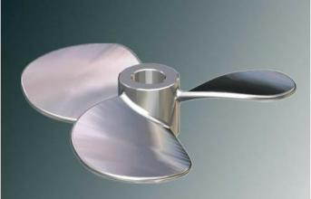
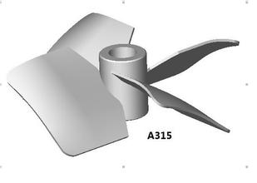
4. 通用结晶器
DTB结晶器
大型结晶器导流筒相应加高，循环路程加长，循环阻力有所增大，螺旋桨上下两侧的压差增加。随着螺旋桨直径的增加，它的中部存在更大范围的低推力区，使螺旋桨的排液效率恶化，所以必须进一步改进螺旋桨的型式，才能在结晶器中形成高的晶浆密度。

Slide 63
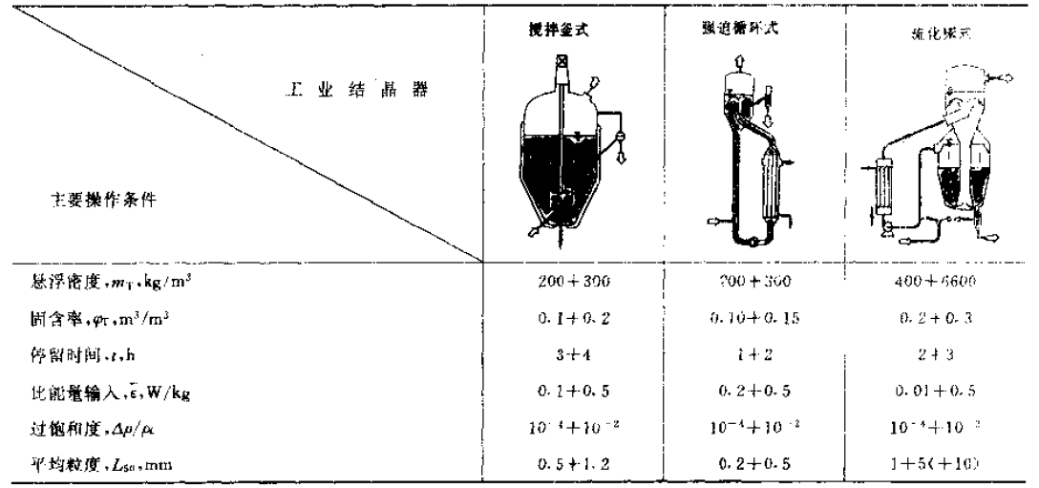
工业结晶器主要操作条件
5.结晶器分析
悬浮密度 kg/m3 | 200-300 | 200-300 | 300-600
固含率，m3/m3 | 0.1-0.2 | 0.1-0.15 | 0.2-0.3
停留时间，t/h | 3-4 | 1-2 | 2-3
输入功率，w/kg | 0.1-0.5 | 0.2-0.5 | 0.01-0.5
过饱和度， | 10⁻⁴—10⁻² | 10⁻⁴—10⁻² | 10⁻⁴—10⁻²
平均粒度，mm | 0.5-1.2 | 0.2-0.5 | 1-5

Slide 64
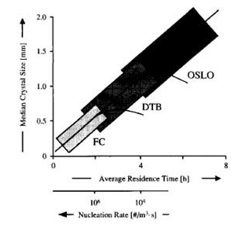
5.结晶器分析

Slide 65
连续结晶调控
5. 结晶器分析
1、采用细晶消除系统
2、粒度分级排料
3、清母液溢流技术
采用这些技术可使不同粒度范围的晶体在结晶器内具有不同的停留时间，也可使晶体和母液具有不同的停留时间，从而使结晶器增添了控制产品粒度分布和晶浆密度的手段；再与适宜的晶浆循环速率相结合，便能使结晶器达到操作要求。

Slide 66
5. 结晶器分析
结晶器选择
溶解度性质
产品要求：粒度，分布
投资
占地
维护

Slide 67
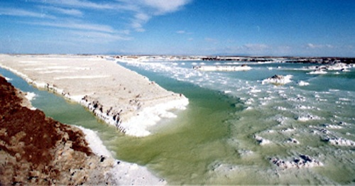



谢谢！

